Slide 1





栾
智
果
测
孪镜智测团

Slide 2


接口测试

Slide 3

项目介绍
项目实施
项目成果
项目反思
项目背景
项目实施
项目创新
接口测试流程图
单元测试
分析工程师提供的接口文档
接口测试
接口测试流程图
根据接口文档设计测试用例
功能测试
使用接口测试工具apifox测试
自动化测试
性能测试
生成并分析测试报告

Slide 4
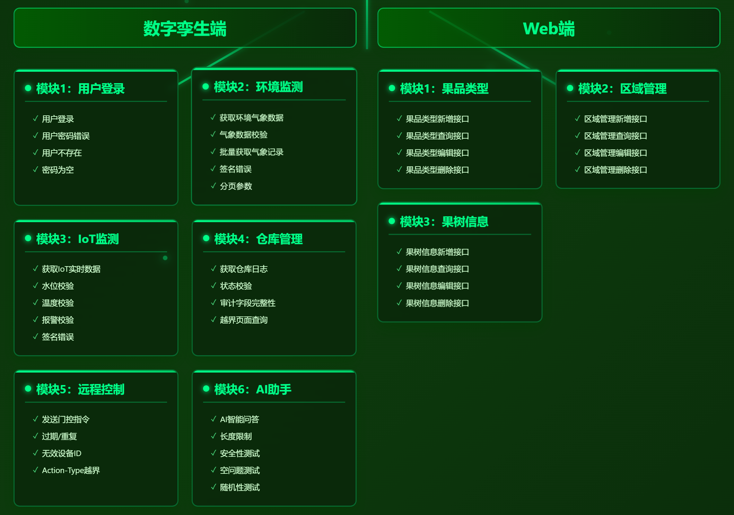
项目介绍
项目实施
项目成果
项目反思
项目背景
项目实施
项目创新
接口及测试用例
单元测试
接口测试
功能测试
自动化测试
性能测试

Slide 5
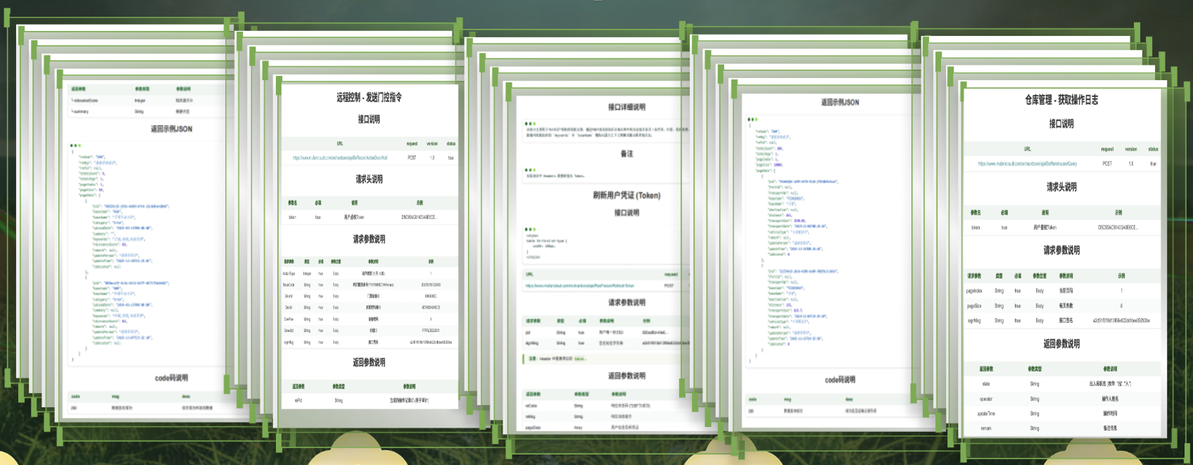
项目介绍
项目实施
项目成果
项目反思
项目背景
项目实施
项目创新
数字孪生接口文档
单元测试
接口测试
功能测试
自动化测试
性能测试

Slide 6
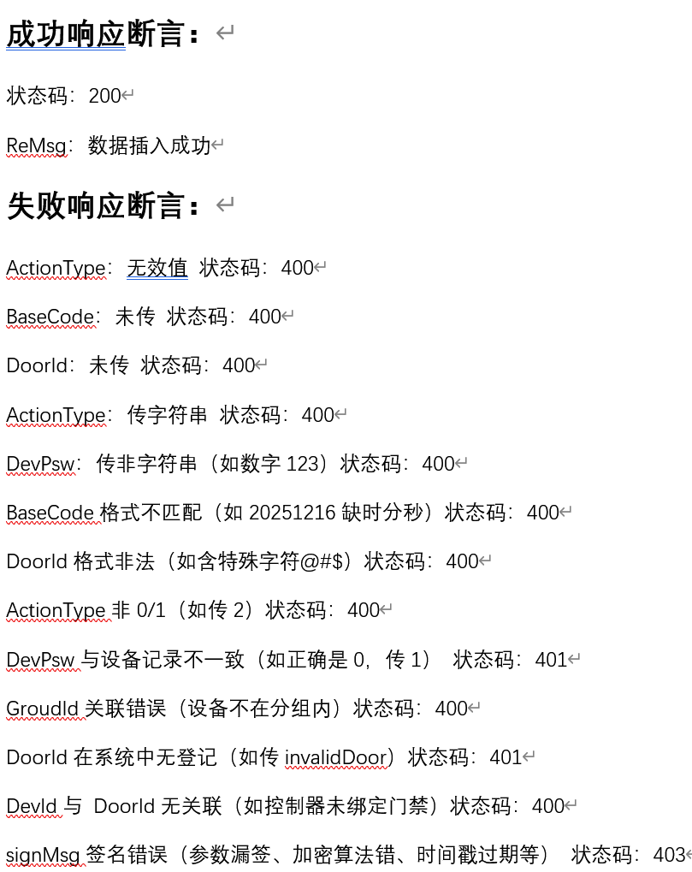
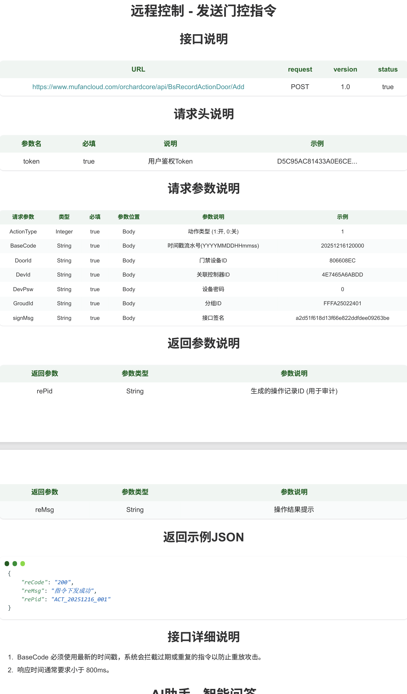
项目介绍
项目实施
项目成果
项目反思
项目背景
项目实施
项目创新
发送门控指令接口详情
单元测试
请求方法
Post
数据插入成功
接口测试
ActionType时间戳流水号门禁设备ID
Doorld
关联控制器ID
设备密码
分组ID
接口签名
功能测试
请求
参数
自动化测试
性能测试

Slide 7
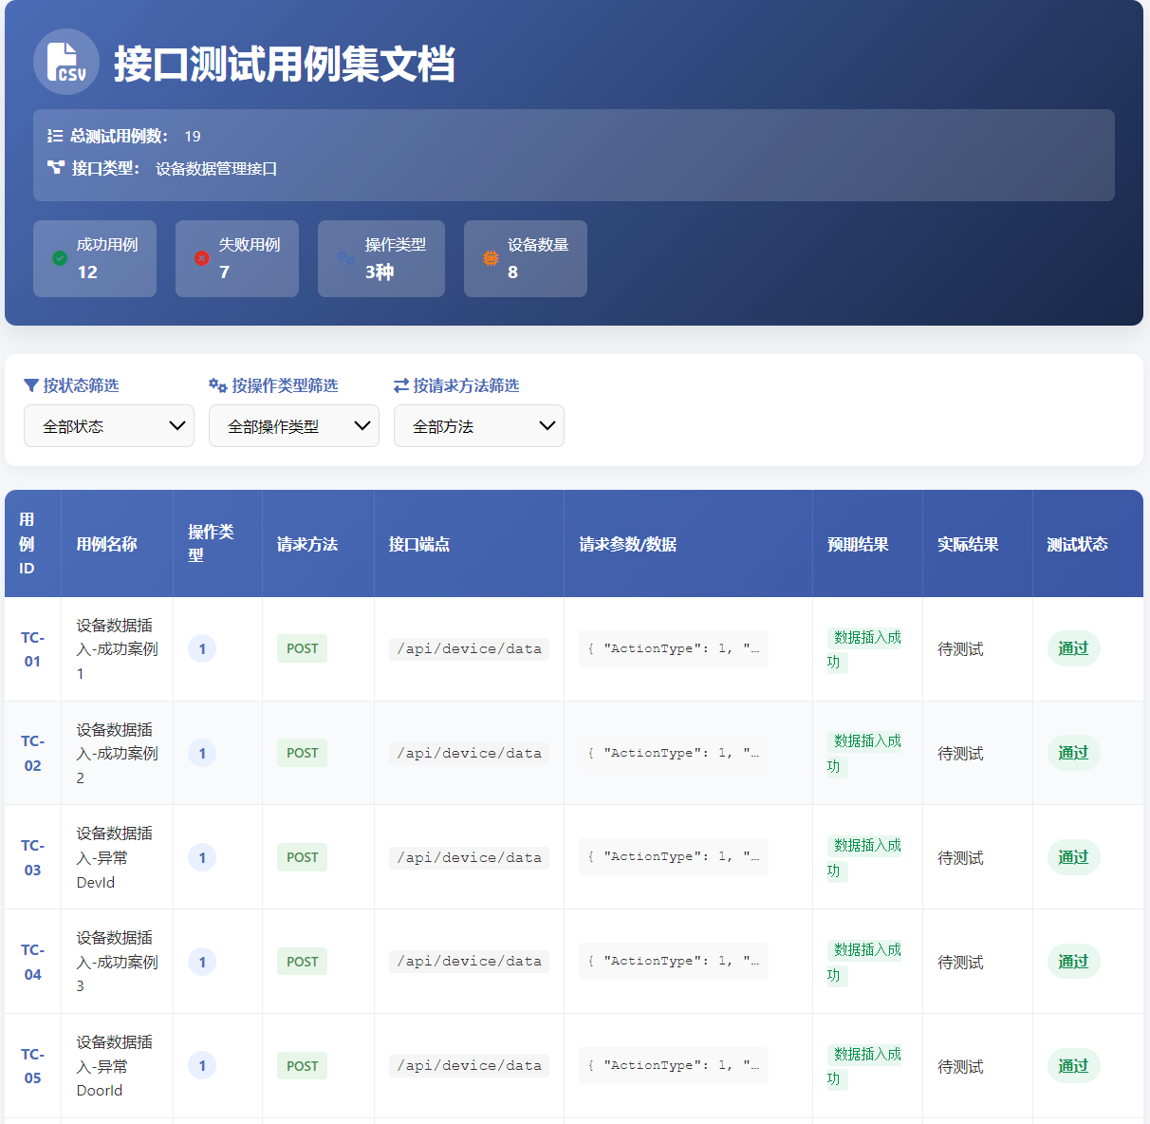
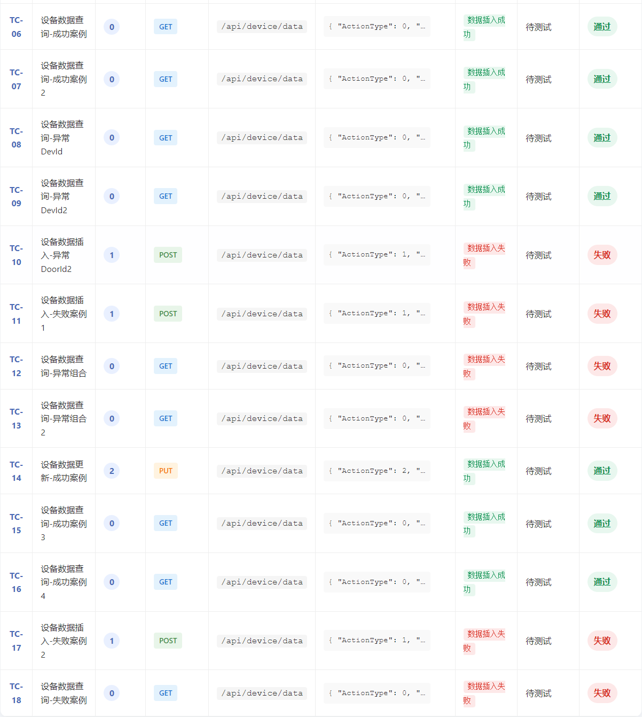
项目介绍
项目实施
项目成果
项目反思
项目背景
项目实施
项目创新
测试用例
单元测试
接口测试
功能测试
自动化测试
性能测试

Slide 8

项目介绍
项目实施
项目成果
项目反思
项目背景
项目实施
项目创新
接口测试工具
单元测试
接口测试
开源、免费，
功能测试
集“API 文档、API 调试、API Mock、API 自动化测试”于一体
自动化测试
性能测试
支持多人团队协作

Slide 9
栾
智
果
测
孪镜智测团

